Slide 2
Bài 13
Giữ gìn tài sản của trường, lớp

Slide 3
Khởi động
Bài hát: EM YÊU TRƯỜNG EM

Slide 4
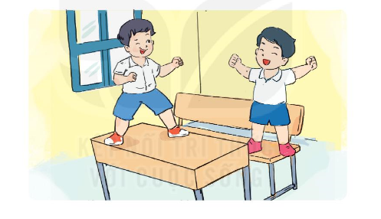
Khám phá
Em hãy nhận xét về hành vi của các bạn trong tranh.

Slide 5
Khám phá
Vì sao em cần giữ gìn tài sản của trường, lớp?
Em cần làm gì để giữ gìn tài sản của trường, lớp?

Slide 6
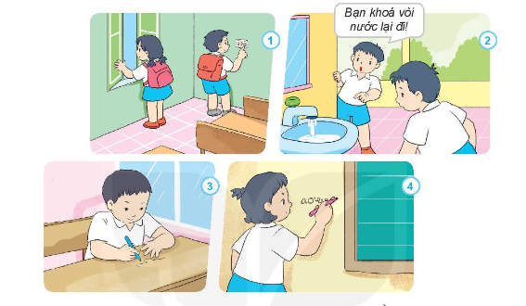
Luyện tập
Em đồng tình hoặc không đồng tình với việc làm của bạn nào? Vì sao?

Slide 7
Luyện tập
Hãy chia sẻ với các bạn những việc em đã làm để giữ gìn tài sản của trường, lớp.

Slide 8
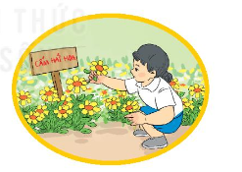
Vận dụng
Em sẽ làm gì khi thấy một bạn đang hái hoa trong vườn trường?

Slide 9
Vận dụng
Em cùng các bạn nhắc nhau luôn giữ gìn tài sản của trường, lớp.
Tài sản chung của trường
Ta cùng nhau gìn giữ.

Slide 10
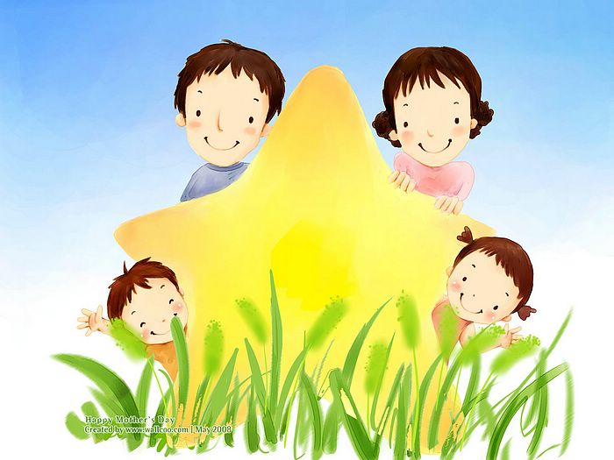
Chóc thÇy c«, c¸c con cïng
gia đình m·i m·i
h¹nh phóc !

